Slide 1

固定收益证券综合电子平台
(中国债券市场新模式)
2007年9月

Slide 2
上证所债券交易系统
交易所系统
固定收益证券综合电子平台
撮合系统
大宗交易系统

Slide 3
中国债券交易新模式
固定收益证券综合电子平台
交易什么?
怎么交易？
什么人交易?
买与卖的保证?
非交易商如何参与交易?
前景如何?

Slide 4
1、交易什么？
国债：做市基准国债、跨市场交易、定价基准；
公司债券：信用债券、市场化原则
现货与回购
ABS等
远期、互换等

Slide 5
2 交易机制
先进交易机制
标准化与灵活性结合

Slide 6
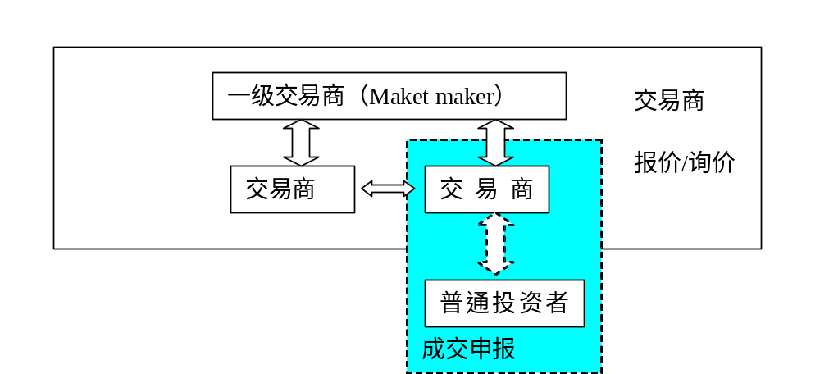
3.1 参与人分层

Slide 7
3.2 市场参与人
一级交易商
交易商
其他参与人

Slide 8
4 一级交易商
基本功能
市场化选择与做市
支持与要求：代理客户、严格履行义务（10月12日正式运行）
体现做市能力：报价与成交
一级交易商制度是有效市场的核心

Slide 9
5 客户与交易协议交易
试点券商：中金、申万、国信、广发、国君、招商、中信；逐步扩大到一级交易商。
QFI等投资人委托试点券商参与国债交易；10月12日三年期国债。
试点券商选择、客户服务。
交易所和登记公司的服务。

Slide 10
6、前景
平台将成为交易所债券主要交易系统
交易所市场与银行间市场互联
现货市场到衍生产品市场
定价中心

Slide 11
谢谢!
Thanks

